Slide 1
Crystal DLM

Slide 2
Outline
Related Work
BPE
What we can do?

Slide 3
Our work
Orbit identity：什么时候两个 orbit 是同一个 token？
直接使用“空间群编号 + Wyckoff letter”会造成严重的数据碎片化，因为每个空间群都有自己的 a、b、c；同样的几何或对称形式可能出现在多个空间群中。
WyFormer 的解决办法是用较通用的 site symmetry，再加 enumeration 区分同一空间群中具有相同 site symmetry 的多个 Wyckoff positions。例如在 space group 225 中，4a 和 4b 都是 m3ˉmm\bar 3m，因此分别编码成 (m3ˉm,0)(m\bar 3m,0) 与 (m3ˉm,1)
哪些 orbit token 可以在某个空间群下legally出现？
除了词表本身，还需要一个 compatibility map：
它告诉模型：
这个 primitive orbit 是否存在于空间群 GG；
是否能够重复占据；
multiplicity 是多少；
它有几个自由参数；
与给定 composition 是否相容。
WyFormer representation+masked/discrete diffusion？
发明一种新的 crystallographic tokenizer？
Notes:
我理解的我们想做的工作有两个方向：一个是、、是找一个更好的tokenizer，来描述crystallographic。在生成和训练的时候，最好是都做到能够disorder的一个状态。
还有一个就是WyFormer representation+masked/discrete diffusion？
不过您那天又说如果vocabulary比较难搞就直接用WyFormer的tokenizer也行，然后我就觉得是不是BPE的加入也可以单独作为一个点。
所以我就去调研了一下这几个方向的内容

Slide 4
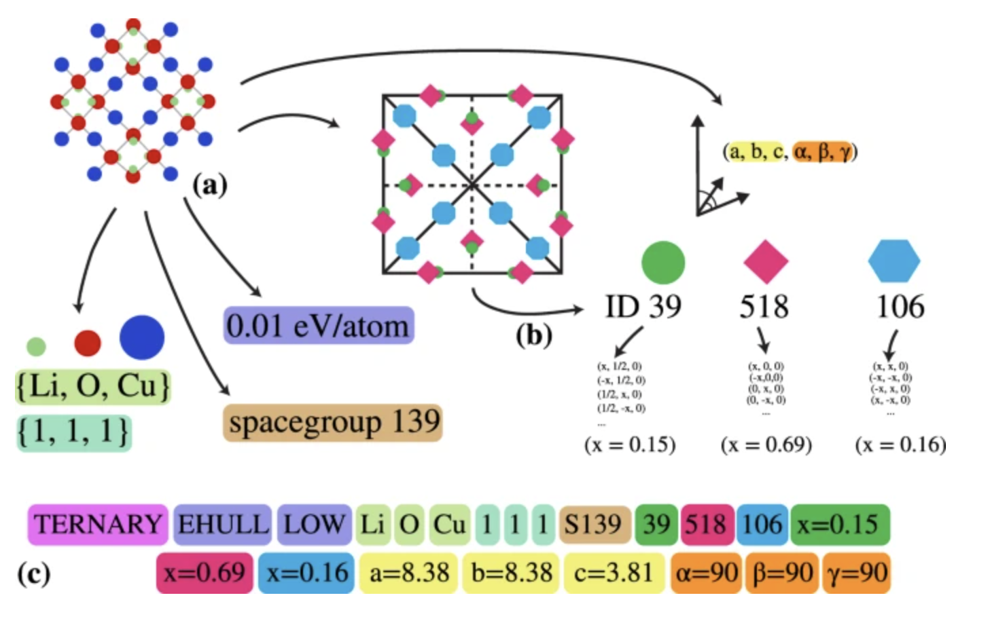
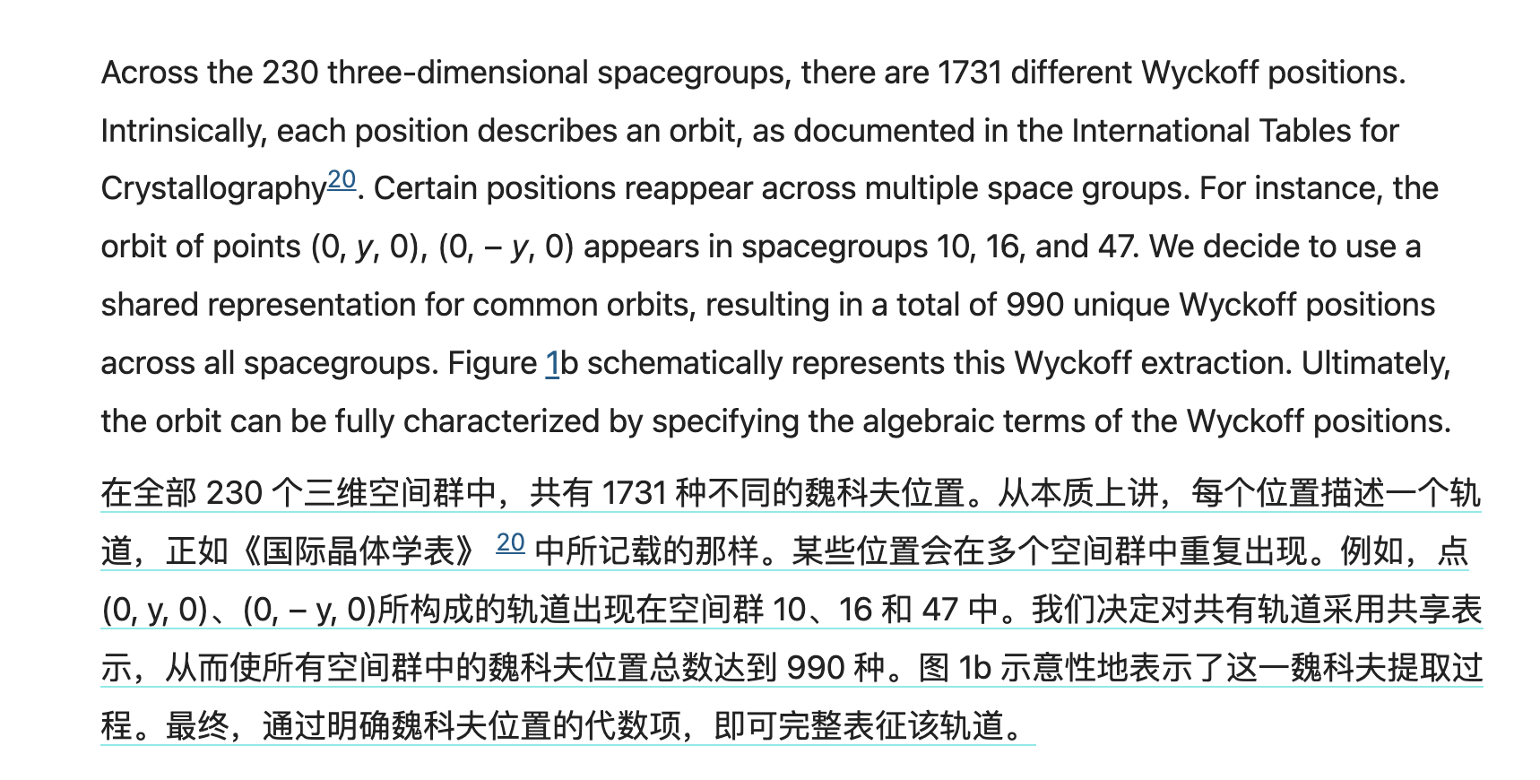
Matra-Genoa
De Breuck, P.-P., Piracha, H. A., Rignanese, G.-M. & Marques, M. A. L. A generative material transformer using Wyckoff representation | npj Computational Materials. npj Computational Materials 12, 60 (2026).
The structure is first decomposed into composition, stability, structure and lattice. b The structure is then further decomposed into a set of Wyckoff positions, uniquely identified by a set of Wyckoff identifiers. Optional free parameters are also included to make the representation coordinate-aware. c All previous information is gathered into a tokenenized and invertible sequence. The color of the tokens represent the type or the Wyckoff position for ease of visualization.
Notes:
2026 年的 Matra-Genoa 已经做了一件非常接近的事情：它指出 230 个空间群一共有 1,731 个 Wyckoff positions，但有些 positions 在不同空间群中描述相同的代数 orbit，因此将其合并为 990 个共享的 unique Wyckoff orbit representations，然后使用自回归 Transformer 进行生成
他们已经做了一种晶体结构的可逆化表达设计，而且扩展到了晶胞尺寸这个参数了：：(i) 空间群；(ii) 一组魏科夫位置及其对应的化学元素；(iii) 魏科夫位置所需的自由参数；以及最后的 (iv) 晶胞尺寸（a、b、c、α、β、γ）。魏科夫位置通过将给定空间群对称变换下的等价位点映射到单个位点，将一组等价点（轨道）约化为一个点。

Slide 5

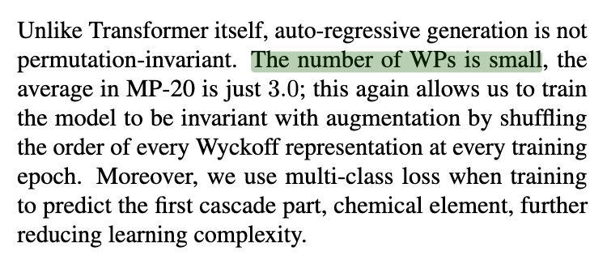
WyFormer
每个 orbit token = element + site symmetry + enumeration
不使用位置编码，编码器对输入置换不变
生成仍按 element → symmetry → enumeration
平均每个晶体约 3 个 Wyckoff positions
Kazeev, N. et al. Wyckoff Transformer: Generation of Symmetric Crystals. Preprint at https://doi.org/10.48550/arXiv.2503.02407 (2025).
Notes:
然后之前我想的是老师你提到的BPE，如果只是单独压缩每个晶体内部的position表达，这篇文章有提到，所以单个晶体内的表达去压缩可能效果不是很好

Slide 6
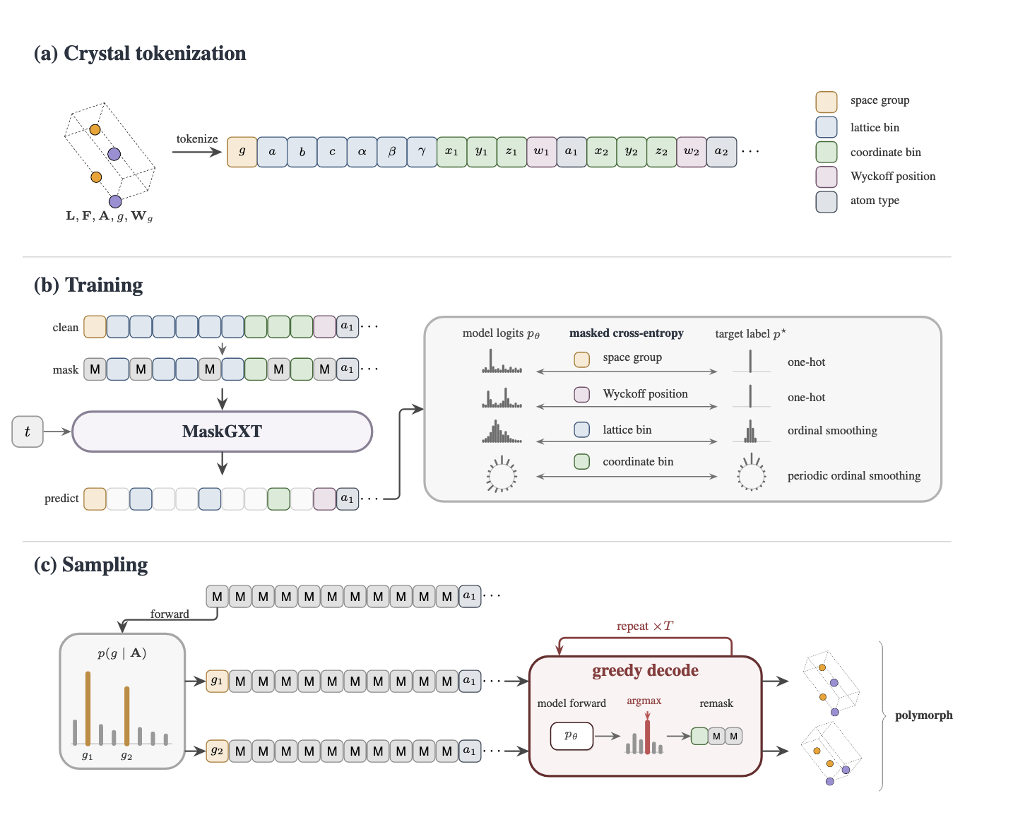
MaskGXT
Seong, K., Kim, N. & Ahn, S. Discovering Crystal Structure Prediction Algorithms with an AI Co-Scientist. Preprint at https://doi.org/10.48550/arXiv.2606.22866 (2026).
1 space-group token
6 lattice tokens
3 coordinate tokens per site
1 Wyckoff token per site
Atom-type tokens as composition conditions
random masking → bidirectional Transformer → masked reconstruction
Parallel iterative sampling
Notes:
MaskGXT。它采取了另一条路线：不是先生成一个 Wyckoff protostructure，再补全几何，而是把整个 CSP 输出离散化为 token，包括 space group、lattice、fractional coordinates 和 Wyckoff labels。训练时随机 mask 一部分 token，让双向 Transformer 同时恢复它们；采样时则从 fully masked sequence 开始，逐轮保留高置信度预测，并重新 mask 其余位置。

Slide 7

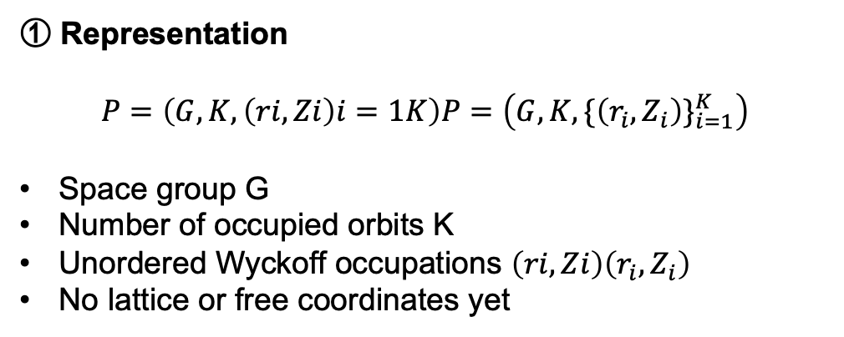
DynaCrys
Jin, Z. et al. DynaCrys: Crystal Generation with Dynamic Space-Group Diffusion. Preprint at https://doi.org/10.48550/arXiv.2608.07401 (2026).
① Representation
$$P=\left(G,K,\left(ri,Zi\right)i=1K\right)P=\left(G,K,\{\left(r_{i},Z_{i}\right)\}_{i=1}^{K}\right)$$
Space group G
Number of occupied orbits K
Unordered Wyckoff occupations $\left(ri,Zi\right)\left(r_{i},Z_{i}\right)$
No lattice or free coordinates yet
② Generation process
Symbolic diffusion
set denoising → joint legal sampling → re-noising
Jointly updates GG, Wyckoff rows and elements
Space-group transitions follow group–subgroup relations
Legal sampling keeps the decoded symbolic state crystallographically valid
Geometry diffusion
Generates lattice parameters
Generates free Wyckoff coordinates
Expands them into a complete symmetric crystal
空间群不是预先给定或一次性采样的条件，而是在 reverse diffusion 过程中与 Wyckoff occupations 和元素共同修改；最终再通过 symmetry-constrained geometry diffusion 生成完整结构。
Notes:
DynaCrys。过去很多 symmetry-aware crystal generator 会先确定一个空间群，然后在固定空间群下生成 Wyckoff positions 或原子坐标。DynaCrys 是把空间群本身也放进 diffusion state。它首先在 symbolic stage 中联合更新空间群、Wyckoff occupations 和元素，得到 protostructure 之后，再用 geometry diffusion 生成 lattice 和自由 Wyckoff coordinates。

Slide 8
Related Work
Wyckoff representation + Transformer：WyFormer；
Wyckoff occupation + discrete diffusion：WyckoffDiff；
动态 space group + Wyckoff diffusion/jump process：DynaCrys、SbCD；
Wyckoff AR + space-group-equivariant coordinate diffusion：SGEquiDiff；
全晶体 token + masked parallel decoding：MaskGXT；
reciprocal-space representation + diffusion/Transformer：Fourier-space crystal generation；
partial occupancy/disordered crystal generation：Dis-GEN 等。

Slide 9
What we can do？
Test-Time Scalable Crystal DLM
普通的Wyckoff DLM 只有一条去噪路径
改成一个搜索过程
[MASK, MASK, MASK, ...]
↓
iterative denoising
↓
one Wyckoff structure
每一步不直接接受模型最高概率的 token，而是：
DLM 提出 K 个可能的 partial orbit sets；
crystallographic grammar 排除必然无法满足 composition、multiplicity 或 space group 的分支；
一个 process verifier 预测：这个未完成的 Wyckoff state，最终有多大概率生成低能、稳定、目标性质良好的结构；
Notes:
还没有想的很清楚，不过就是结合我之前的工作，我看他们现在都是只用ehull数据库里面的东西直接去说一个SUN指标，在材料上面来说不是很可靠，而且也都是静态的一个未弛豫的结构，所以我姐和一些资料就想到了test-time scaling这种方法，就是边做部分的denoising一边用快速的MLIP做能量和声子筛查，不过这块只是个初步设想。

Slide 10
WyFormer 中，空间群 225 的 4a 和 4b 都具有 m-3m site symmetry，分别用 enumeration 0、1 区分。因此：
[SG225 + m-3m] [Na] [0] 对应 Na 占据 4a
[SG225 + m-3m] [Cl] [1] 对应 Cl 占据 4b
Wyckoff position = site symmetry+enumeration

Slide 11
论文调研
模型 | 表示 / tokenizer | 生成范式 | 条件生成设置 | 直接输出
CrystalFormer | Wyckoff / 元素字段 连续坐标与晶格 | 自回归 逐位点、逐字段 | 空间群、结构补全 性质预测器 + MCMC 引导 | 完整晶体
Matra-Genoa | 可逆混合字段序列 含自由坐标与晶格 | 自回归 条件前缀后逐项预测 | 稳定性、元素系统 支持空间群 / 位点前缀* | 完整晶体
WyFormer | 元素 + 位点对称 + 编号 复合 orbit 单元，无坐标 | 自回归级联 无位置编码 + 集合打乱 | 空间群条件 | 原型结构 再补几何
WyckoffDiff | Wyckoff 位点 × 元素 占据 / 计数离散变量 | 非自回归 D3PM 离散扩散 | 按抽取的空间群去噪 | 原型结构 再补几何
SymmCD | 不对称单元、位点对称 元素、连续坐标与晶格 | 非自回归 离散 + 连续扩散 | 空间群输入，按先验采样 | 完整晶体
DynaCrys | 动态空间群、无序占据集 学习的对称 codebook | 非自回归 符号与几何两阶段扩散 | 主实验为无条件生成 几何以自生成prototype为条件 | 完整晶体
MaskGXT | 逐原子 / 字段 token 几何量化 + 连续精度修正 | 非自回归掩码生成 按置信度迭代并行解码 | 给定化学组成的 CSP 原子类型与数量已知 | 完整晶体
WyckoffDiff- Adaptor（补充） | 沿用占据 / 计数表示 去噪网络加入条件适配器 | 非自回归 条件离散扩散 | 空间群 + 元素系统 + 凸包上方能量条件 | 原型结构 再补几何
CrystalDLM （边轨道候选） | 位点约束＋边轨道 离散原型、几何分离 | 非自回归扩散 并行mask单级去噪 | 原型＋指定晶格 最终应用条件待定 | 原型编码 再补几何

Slide 12

比如，A 附近有几个属于同一个 Wyckoff 位点的 B 原子：一个在当前晶胞，一个在相邻晶胞。只写“A 连接 B 位点”，还没有指明具体连接谁。操作和平移标签是在给这个邻居“标地址”。晶体学 CIF 的连接记录也采用类似方式，用对称操作编号和晶胞平移标记连接端点。
我们希望在生成几何之前，就显式给模型提供周期连接关系时，把它们放进 tokenizer 才有明确用途。这里的晶格平移也不是原子需要学习的连续位移，而是整数晶胞编号。

Slide 13
方案 | 分词 / 表示方法 | 验证阶段 | 结果与判断
1 完整占位配置大 token | 同一元素的整套 WP 占位配置 独立成词 | 词表计算 | 扫描 230 个空间群，部分组合数量爆炸 不采用全覆盖的大词表
2 完整占位的组合式编码 | 将各 WP 占位记录组合 编码成完整配置表示 | 模型对照 | 相同联合解码下，匹配率仅增 0.20 个百分点 未确认预测收益
3 无序 WP 集合合并 | 将常共同出现的同元素 WP 轨道合成一个 token | 可逆编码＋模型 | 可以压缩，未证明优于简单计数编码 随后调整为计数块方案
4 WP 计数块合并 | 先记录 WP 与出现次数 再合并常见的多条计数记录 | 三种子模型＋测试 | 测试编码单元减少约 9.6% 预测质量无稳定提升，停止扩大实验
5 重数组合＋WP 分配 | 先按对称等价原子组的大小汇总 再补充具体 WP 身份 | 模型分解＋消融 | 层级概率形式未优于共同打分 未确认按重数聚合的收益
6 位点类型计数＋WP 分配 | 先按位点点群类型汇总占位 再补充具体 WP 身份 | 编码检查＋模型 | 未达到预定的模型收益门槛 停止扩大该分支
7 群–子群 / WP 分裂动作 | 将子群选择与 WP 分裂 编码为生成动作 | 仅文献筛查 | 已有工作明显覆盖相关思路 未进入实现和训练
8 空间群边轨道 tokenizer | 合并对称等价的邻接关系 离散原型与连续几何分开 | 编码＋模型＋去噪 | 保留为候选，指定 ASU 对照下显存少 44.6% 耗时多 11.7%，完整生成尚待验证

Slide 14
Future work
调研一下是不是真的没有文章做过大模型？无条件生成的。
写一个实际的position位点例子展示出来
不同空间群中的postion的交叉表示
大的foundation model
怎么样说明可以复用

